Slide 1






1С:Управление холдингом
Корпоративные закупки

Slide 2
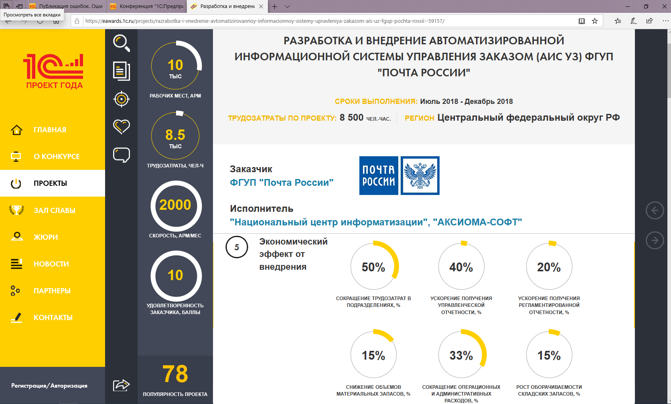
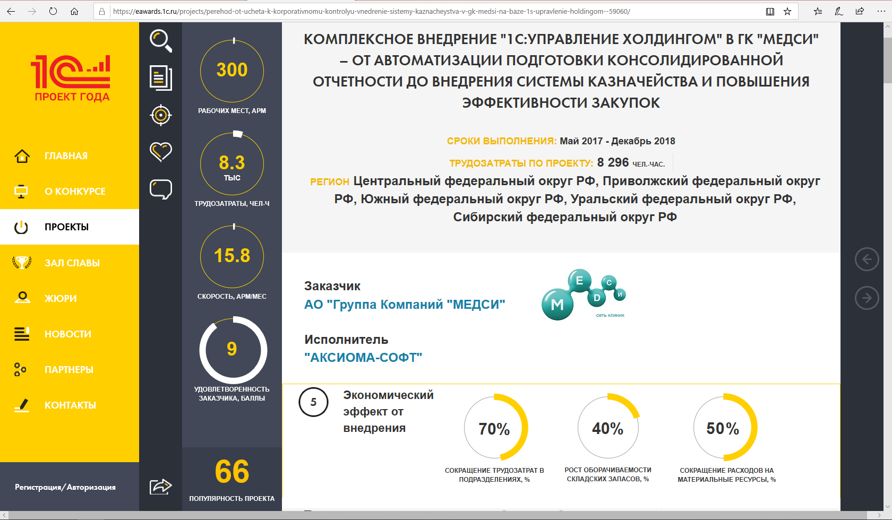
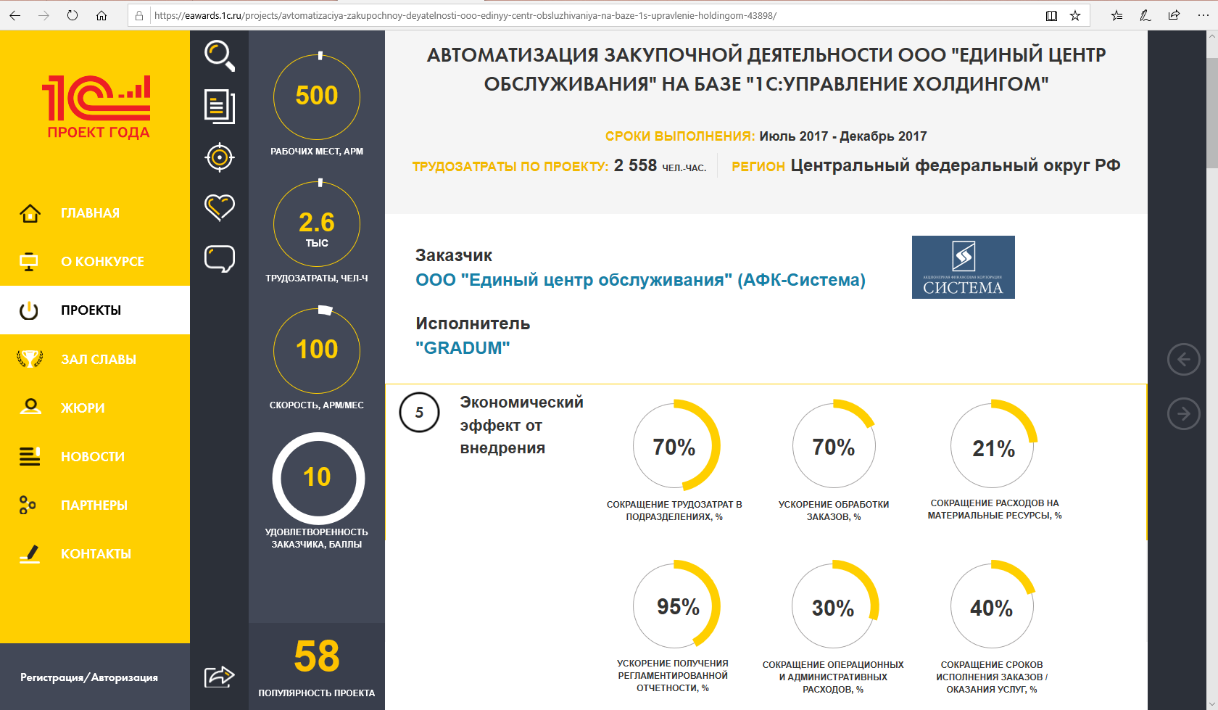
Экономический эффект от внедрения подсистемы корпоративные закупки

Slide 3




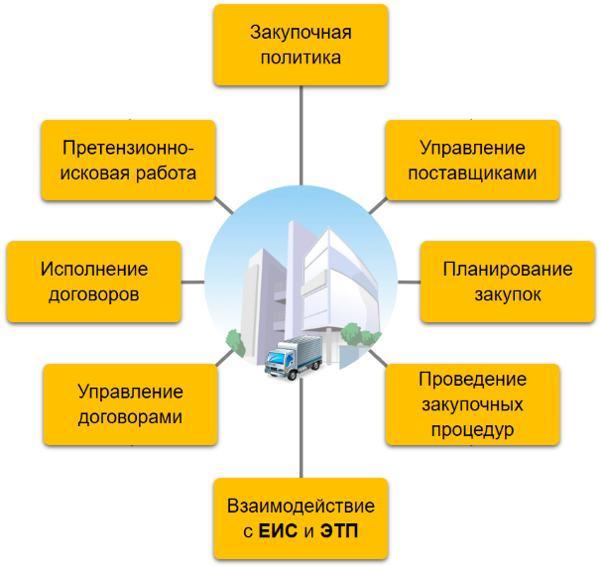

Связь подсистемы «Корпоративные закупки» с другими подсистемами
Бюджетирование
операций и проектов
Эффективный
бюджетный контроль
Снижение OPEX и САРЕХ
Казначейство
Контроль, централизация
и оптимизация
денежных потоков
Управление
Обязательствами
Финансовые и коммерческие сделки. Управление процентными, валютными, кредитными рисками
Бизнес-анализ и BSC
Поддержка принятия решений Стратегические факторы успеха
Управление НСИ и интеграция
Бухгалтерский
учет
Снижение
налоговых рисков на уровне предприятия
Нормализация данных
Замена на аналоги Интеграция с внешними системами
Корпоративные закупки

Slide 4

Сервисы в 1С:Управление холдингом
Общие сервисы
1C:ДиректБанк
1С:Контрагент
1СПАРК Риски
1С:ЭДО
1С:Такском
Оповещения и напоминания
Согласование
Сервисы подсистемы
Личный кабинет поставщика
Интеграция с ЕИС (Госзакупки)

Slide 5


Корпоративные закупки в
1С:Управление холдингом
Управление закупочными процедурами в 1С: Управление холдингом
223ФЗ
ЕИС
Закупочная политика
Бюджетирование закупок
Контроль лимитов
Личный кабинет поставщика
Бенчмаркинг поставщиков
Проведение закупочных процедур в 1С:Управление холдингом
Регистрация потребности
Подготовка плана закупок
Аккредитация и квалификация
Проведение торгов
Контрактация
Управление обязательствами
Потребности в МТО из внешних систем
Пополнение запасов по текущим контрактам во внешних системах
ERP
WMS TMS EAM
ERP
WMS TMS EAM
Знакомство с подсистемой, разделы, настройки, справка, графическая схема справки.
Ключевые объекты подсистемы: программа закупок, строка плана закупок, программа закупок, закупочная процедура, протоколы, управление обязательствами, отчеты

Slide 6
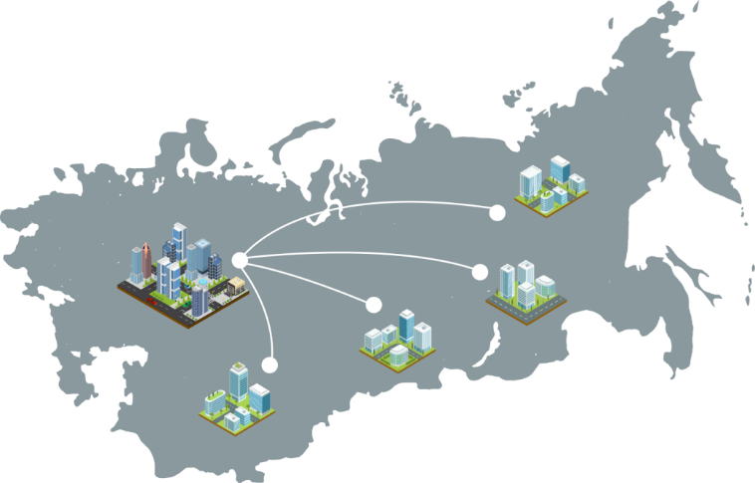

В целях повышения экономии на торгах в закупочной процедуре реализованы:
Экономия за счет масштабов
Централизованные закупки
Совместные закупки
Снижение закупочных цен за счет объемов
Снижение транспортных расходов на ед. продукции
Получение выгодных условий договора
Повышение качества и прозрачности процесса
Сокращение транзакционных и логистических затрат
Сокращение ФОТ
волатильность активов
кредитная нагрузка
страховые запасы
неликвидные запасы
логистические затраты
Количество договоров / поставщиков

Slide 7


В целях повышения экономии на торгах в закупочной процедуре реализованы:
Экономия за счет аналогов
Бегемот
Гиппопотам
Экономия за счет конкурентных закупочных процедур
Переторжка
Интегральная оценка предложений

Slide 8

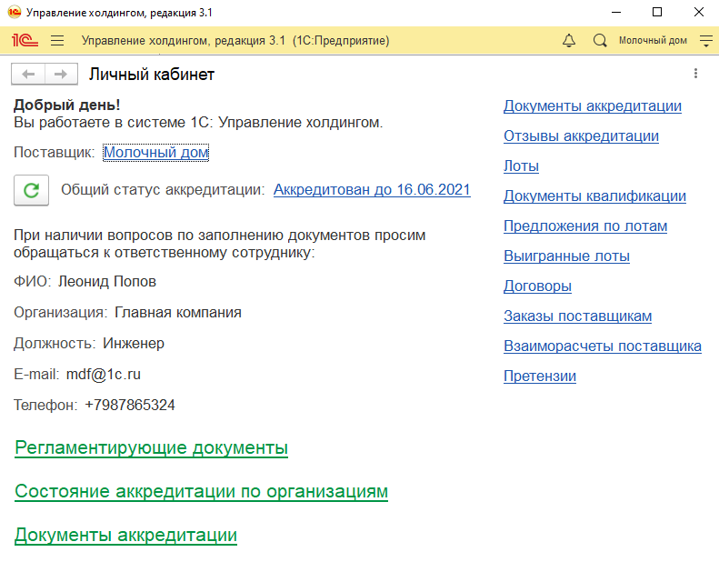
Для повышения оперативности закупочных процедур автоматизированы:
Ускоряем и упрощаем процессы
Формализуем в электронный вид положение о закупках (правила закупок)
Ускоряем подготовку плана закупок по правилам положения о закупках
Упрощаем актуализацию плана закупок при изменении плана потребности
Сокращаем транзакционные издержки
Ускоряем закупочные процессы за счет аккредитации поставщиков
Проверяем надежность и платежеспособность участников
Предоставляем взаиморасчеты online
Обеспечиваем открытые коммуникации
Своевременно урегулируем претензии

Slide 9
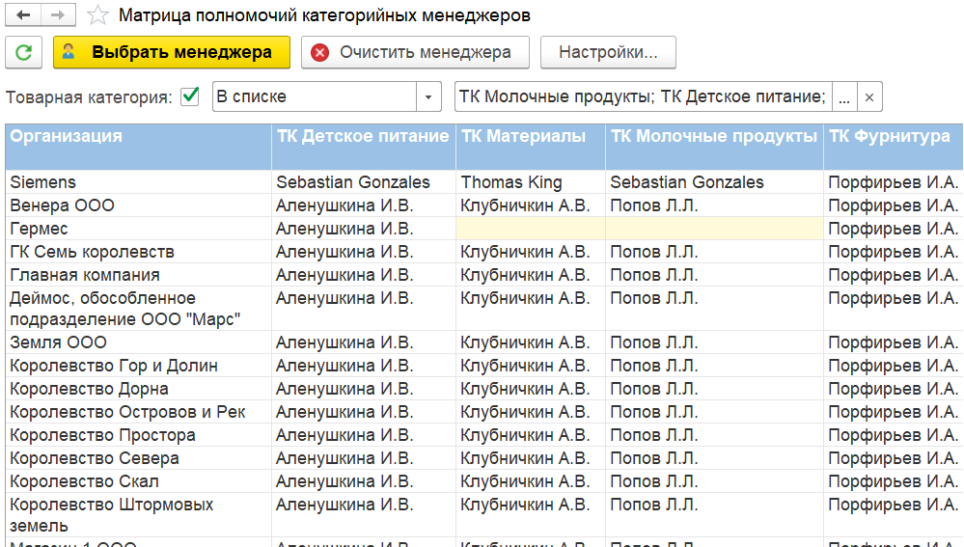

Для повышения оперативности закупочных процедур автоматизированы:
Управление по товарным категориям
Повышаем эффективность закупочной функции по сложным товарным категориям благодаря специализации сотрудников и процессов
Разделяем информационные потоки в процессах закупки
Ускоряем подготовку и проведение закупочной процедуры и структурируем анализ закупочной деятельности.
Прочие сервисы
Обеспечиваем выгрузку на ЕИС наиболее трудоемких процессов
Уменьшаем ошибки бюджетирования предоставляя статистику закупочных цен
Сокращаем подготовку экстренных закупок
Оформляем договора с единственным поставщиком по результатам несостоявшейся конкурентной закупки
Контролируем исполнение обязательств

Slide 10


Закупочные процедуры в бумажной форме
Госзакупки (ЕИС)
1С: Управление холдингом
План потребности
Программа закупок
Закупочная процедура
Договоры
Исполнение договоров
Личный кабинет
Приглашение поставщиков
Предложения участников
Переторжка
Аккредитация поставщиков
Квалификационный отбор
Оценка предложений
Протоколы
Способы закупок
Конкурс (закрытый / открытый)
Запрос предложений (закрытый / открытый)
Запрос котировок (закрытый / открытый)
Конкурентные переговоры (закрытые / открытые)
Закупка у единственного поставщика
Программа закупок
Закупочная процедура
СПЗ 1
Лот1
СПЗ 2
Лот2
СПЗ ..
Лот..

Slide 11





Закупочные процедуры в электронной форме
Госзакупки (ЕИС)
1С: Управление холдингом
План потребности
Программа закупок
Закупочная процедура
Договоры
Исполнение обязательств
Выгружаем из 1С документацию
Возвращаем в 1С сканы документов
ЭТП
Извещение о закупках
Квалификационный отбор
Разъяснения документации
Оценка предложений
Переторжка
Протокол квалификации
Предложения участников
Постквалифи-кация
Различные протоколы
Госзакупки (ЕИС)

Slide 12
Закупочные процедуры в электронной форме
Госзакупки (ЕИС)
1С: Управление холдингом
План потребности
Прграмма закупок
Закупочная процедура
Договоры
Исполнение обязательств
Полный двусторонний обмен с ЭТП
Нет в типовом решении
ЭТП
Извещение о закупках
Квалификационный отбор
Разъяснения документации
Оценка предложений
Переторжка
Протокол квалификации
Предложения участников
Постквалифи-кация
Различные протоколы
Госзакупки (ЕИС)

Slide 13
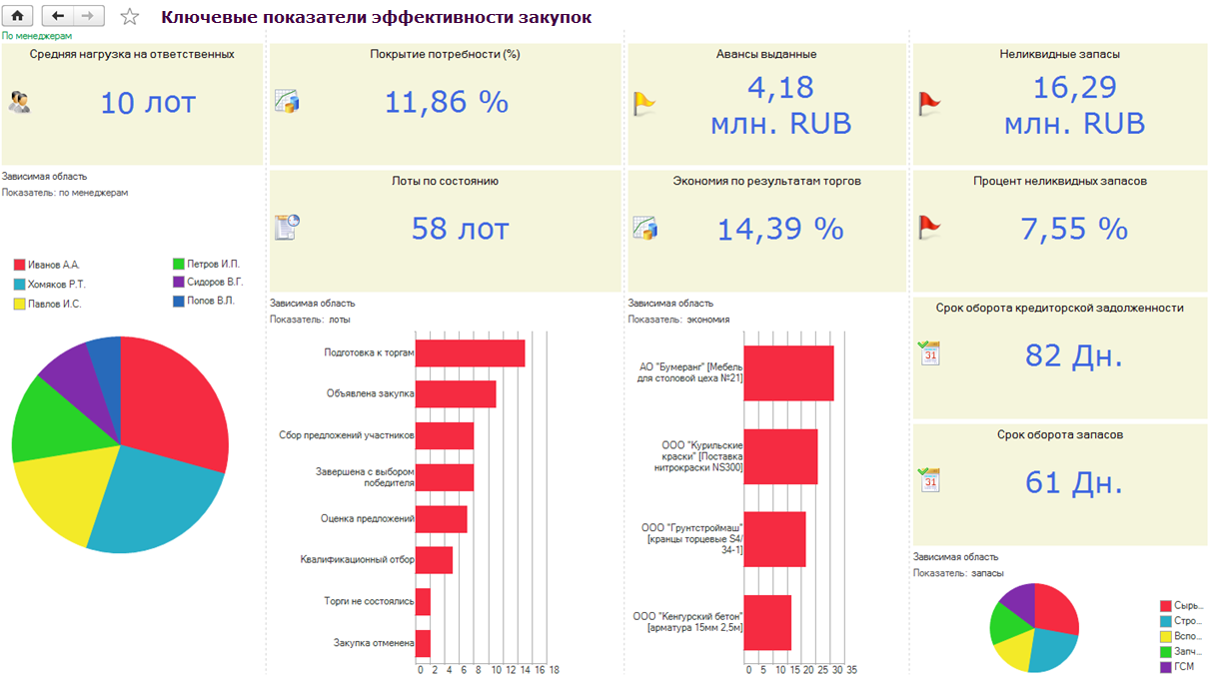
Монитор оперативной деятельности по закупкам

Slide 14
1С:ERP.УХ

Slide 15




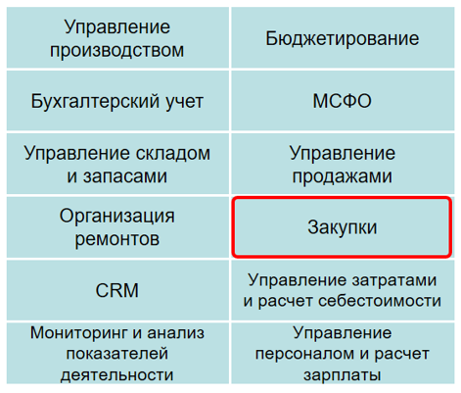
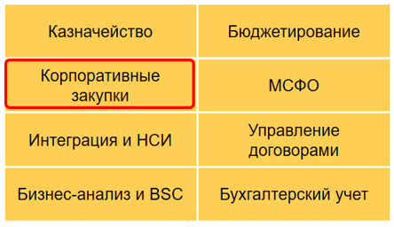
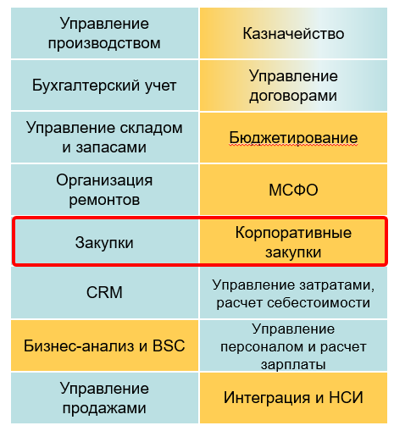
Who are you 1С:ERP.Управление холдингом
Инструменты внутригрупповой работы, консолидация данных

Slide 16
Удовлетворение потребностей в
1С:ERP. Управление холдингом
Управление закупочными процедурами
223ФЗ
ЕИС
Закупочная политика
Бюджетирование закупок
Контроль лимитов
Личный кабинет поставщика
Бенчмаркинг поставщиков
Проведение закупочных процедур
Регистрация потребности
Подготовка плана закупок
Аккредитация и квалификация
Проведение торгов
Контрактация
Управление обязательствами
3
1С: Бизнес-сеть
1
Поиск новых поставщиков
2
Без проведения закупочных процедур
Управление складами
Управление запасами
Поставщики по действующим договорам
Подсистемы 1С: Управление холдингом
Подсистемы 1С:ERP. Управление предприятием

Slide 17
1С:ERP. Управление холдингом
Информация!
Лимиты устанавливают документом “Операционным план”
Потребности регистрируют документом “План закупок”
  Сценарий: «Регистрирует потребности для подсистемы Корпоративные закупки», периодичность плана равна «периодичность закупок»
  При регистрации потребности можно уточнить план закупок по факту исполнения договоров
  По аналогии с другими планами конфигурации 1С:ERP план нужно утвердить, чтобы появились движения по регистрам.
Доработана обработка “Формирование заказов поставщикам по потребности
  В схему обеспечения добавлен вид обеспечения «по договорам». Выбирать вариант «несколько договоров»
  Назначить схему пополнения «Покупка»

Slide 18
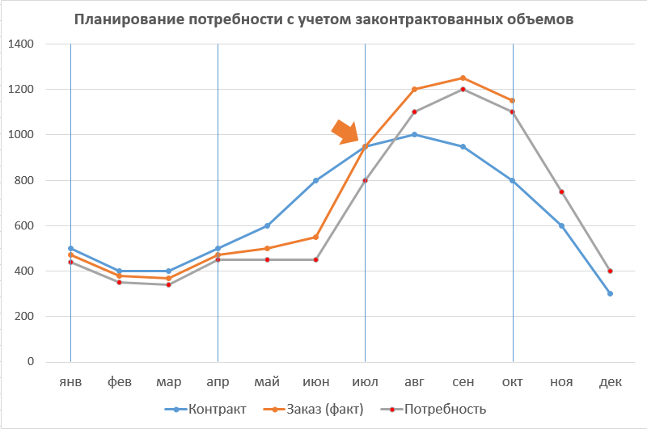
Подготовка плана потребности в 1С:ERP.Управление холдингом
Крайний срок старта закупочной процедуры?
Чистая потребность
(НЕ ПОКРЫТО)
Законтрактовано
(УЖЕ ЕСТЬ)
Потребность
(НАДО)
Арматура 11 А1 Гладкая 35ГС
План потребности | 380 | 380 - (180 - 80) = 280
План поставок по договору | 180
Исполнено по договору | 80

Slide 19
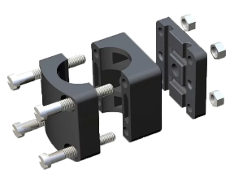
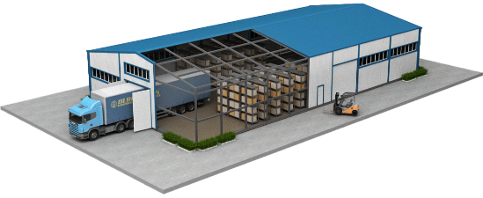

Формирование и обеспечение потребностей в подсистемах ЕРП
Номенклатура
Склад
Поддержание запаса
Мин / Макс
Заказы, формирующие потребность
Способ обеспечения
Заказы, обеспечивающие потребность
Расчет по норме
Заказ клиента
Сборка
Заказ на сборку
Расчет по статистике
Заказ на внутреннее потребление
Перемещение
Заказ на перемещение
Заказ на ремонт
Покупка
Заказ поставщику
Заказ давальца
Собственное производство
Заказ на производство
Действующие договора
Производство силами переработчика
Заказ переработчику

